Slide 1
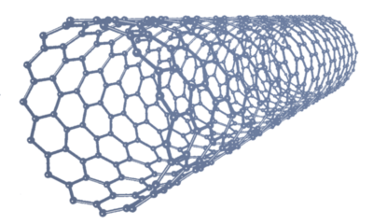
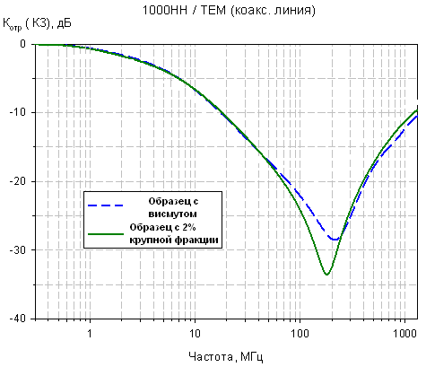
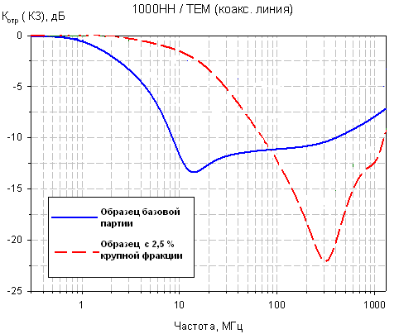
МОСКВА
24-26 ОКТ
IⅤ Международная конференция
2022
Математическое моделирование в материаловедении электронных компонентов
СИНТЕЗ МИКРОУРОВНЕВЫХ СТРУКТУР КОМПОЗИТНЫХ МАТЕРИАЛОВ
Братухин И.Ю., Крячко А.Ф., Шакин О.В., Ревунов Г.М.
Аннотация
Моделирование радиопоглощающих материалов
В работе рассмотрены особенности требований к свойствам экранирующих материалов. Также выполнено моделирование никель-цинковых радиопоглощающих ферритов с целью повышения эксплуатационных характеристик.
Важнейшим параметром, описывающим радиопоглощающие свойства, является коэффициент отражения. На основании анализа данных выявлено, что коэффициент отражения является структурочувствительным параметром и влиять на него можно с помощью изменения размеров зерна феррита. Для достижения этой цели в настоящей работе были использованы два технологических приема - спекание в присутствии жидкой фазы (при легировании оксидом вистута) и дошихтовка крупнозернистой фракцией (КЗФ) готового феррита того же состава [1].
Для отображения его изменения в широком диапазоне частот были построены частотные зависимости коэффициента отражения рассматриваемых четырех партий образцов (рис. 1).
Введение
Задача моделирования микроструктур может быть решена на основе использования методов Монте-Карло для построения топологических особенностей или определения составляющих характеристик в соответствии с некоторым стохастическим распределением внутри элементарных объемов функциональных материалов в виде достаточно большого количества регулярных ячеек. Этот подход дает возможность устранить основную проблему реализации, заключающуюся в необходимость использования значительной памяти вычислительной машины и выполнения большого количества вычислений, благодаря довольно простой доменной декомпозиции, что может быть эффективно реализовано с помощью технологий параллельных и распределённых вычислений.
Выводы
Таким образом анализ характеристик коэффициентов отражения показал, что наилучшими эксплуатационными свойствами обладают образцы, у которых размер зерна наибольший, то есть легированные висмутом и приготовленные с добавкой 2% крупнозернистой фракции. Образцы базовой партии имеют недостаточное поглощение электромагнитной энергии во всем частотном диапазоне, точка экстремума соответствующей кривой -13 дБ. Недостатком образцов партии, содержащей 2,5% крупнозернистой фракции, является недостаточное поглощение до 50 МГц, по модулю не превышающее 10 дБ.
Литература
1. Бибиков С.Б., Титов А.Н., Черепанов А.К. Синтез материала с заданным коэффициентом отражения в широком диапазоне частот и углов падения. Труды XV Международной научно-технической конференции «Радиолокация, навигация, связь», 2009, г. Воронеж. Изд. НПФ «Саквоее» (ISBN 978-5-904259-01-3). С. 1578-1584.
2. Кузнецов П.А., Зворыгин Р.Г., Бибиков С.Б. Исследование на атомно-силовом микроскопе кинетики кристаллизации нанокристаллического сплава Fe-Cu-Nb-Si-B и создание на его основе систем электромагнитной защиты. Металлы, 2005, №6, 25-31.

